Slide 1
Mity w wersji komiksowej autorstwa uczniów klas 5f i 5g

Slide 2
Puszka Pandory

Slide 3
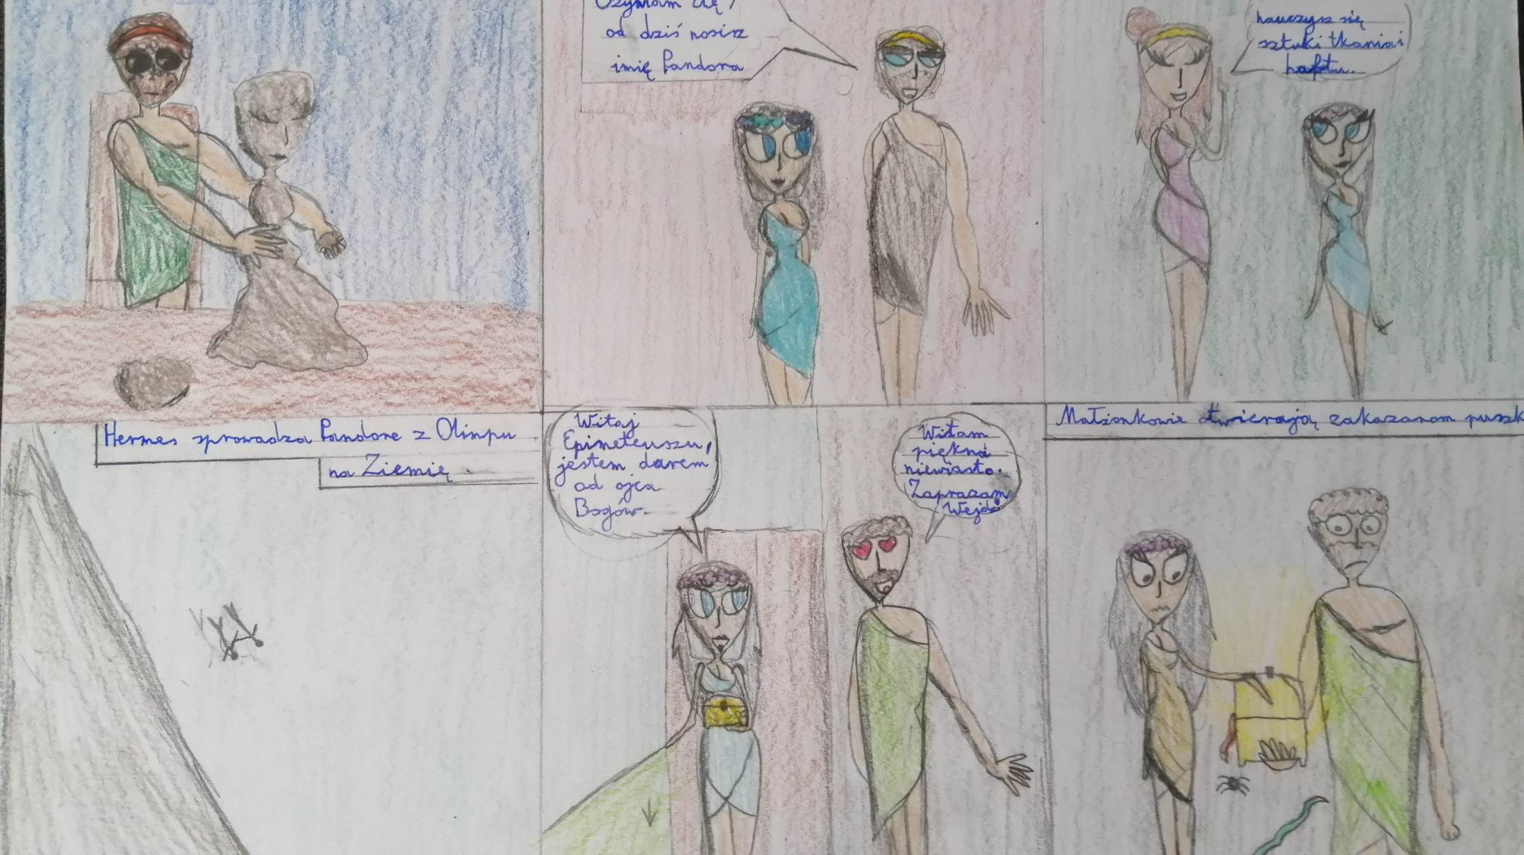

Slide 4
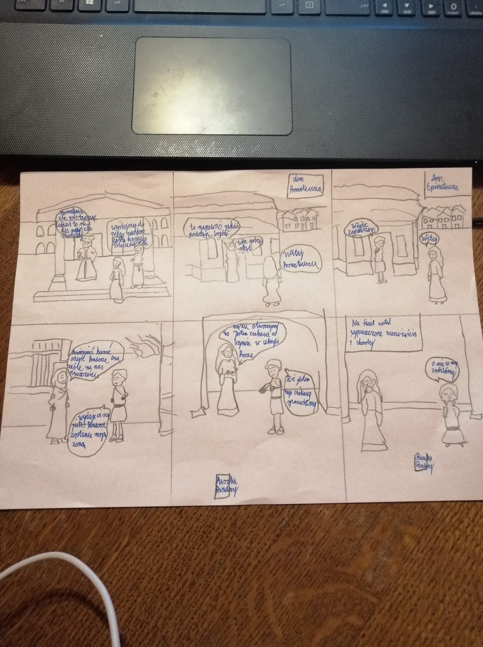

Slide 5
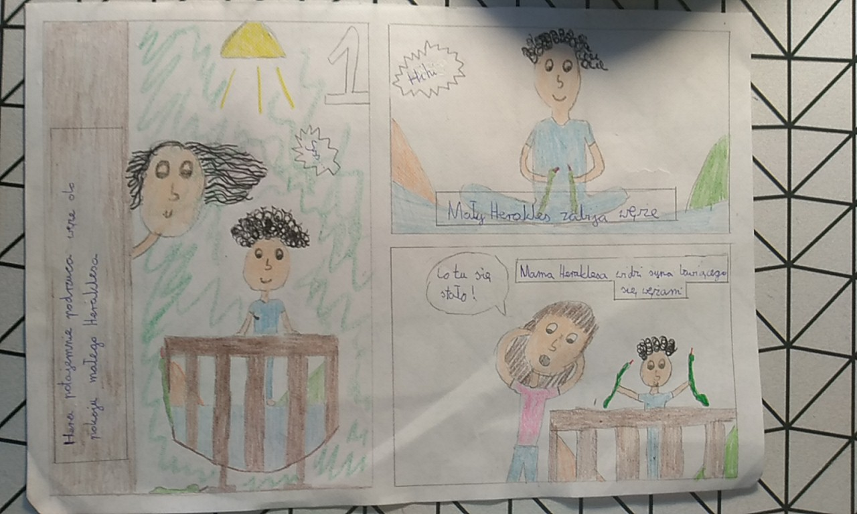
Historia Heraklesa

Slide 6
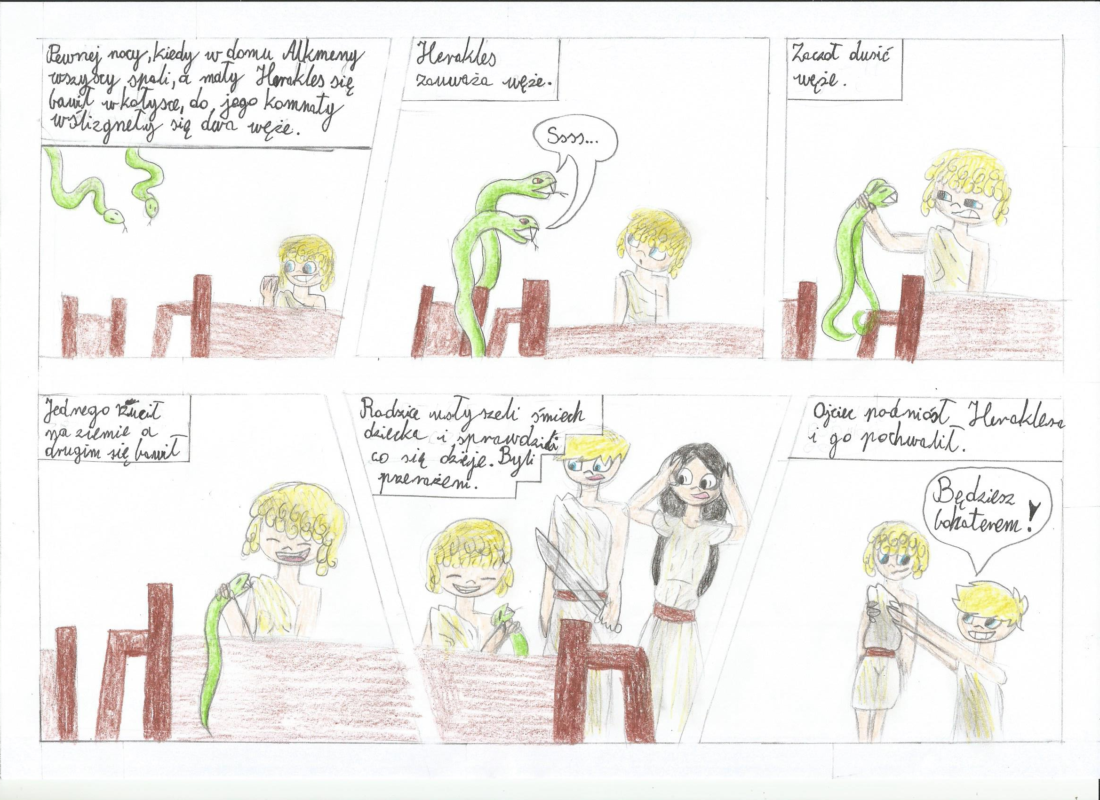

Slide 7
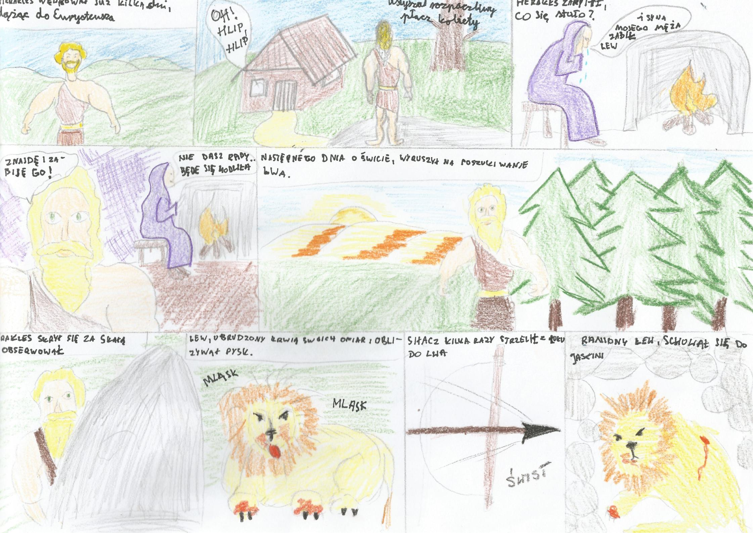

Slide 8
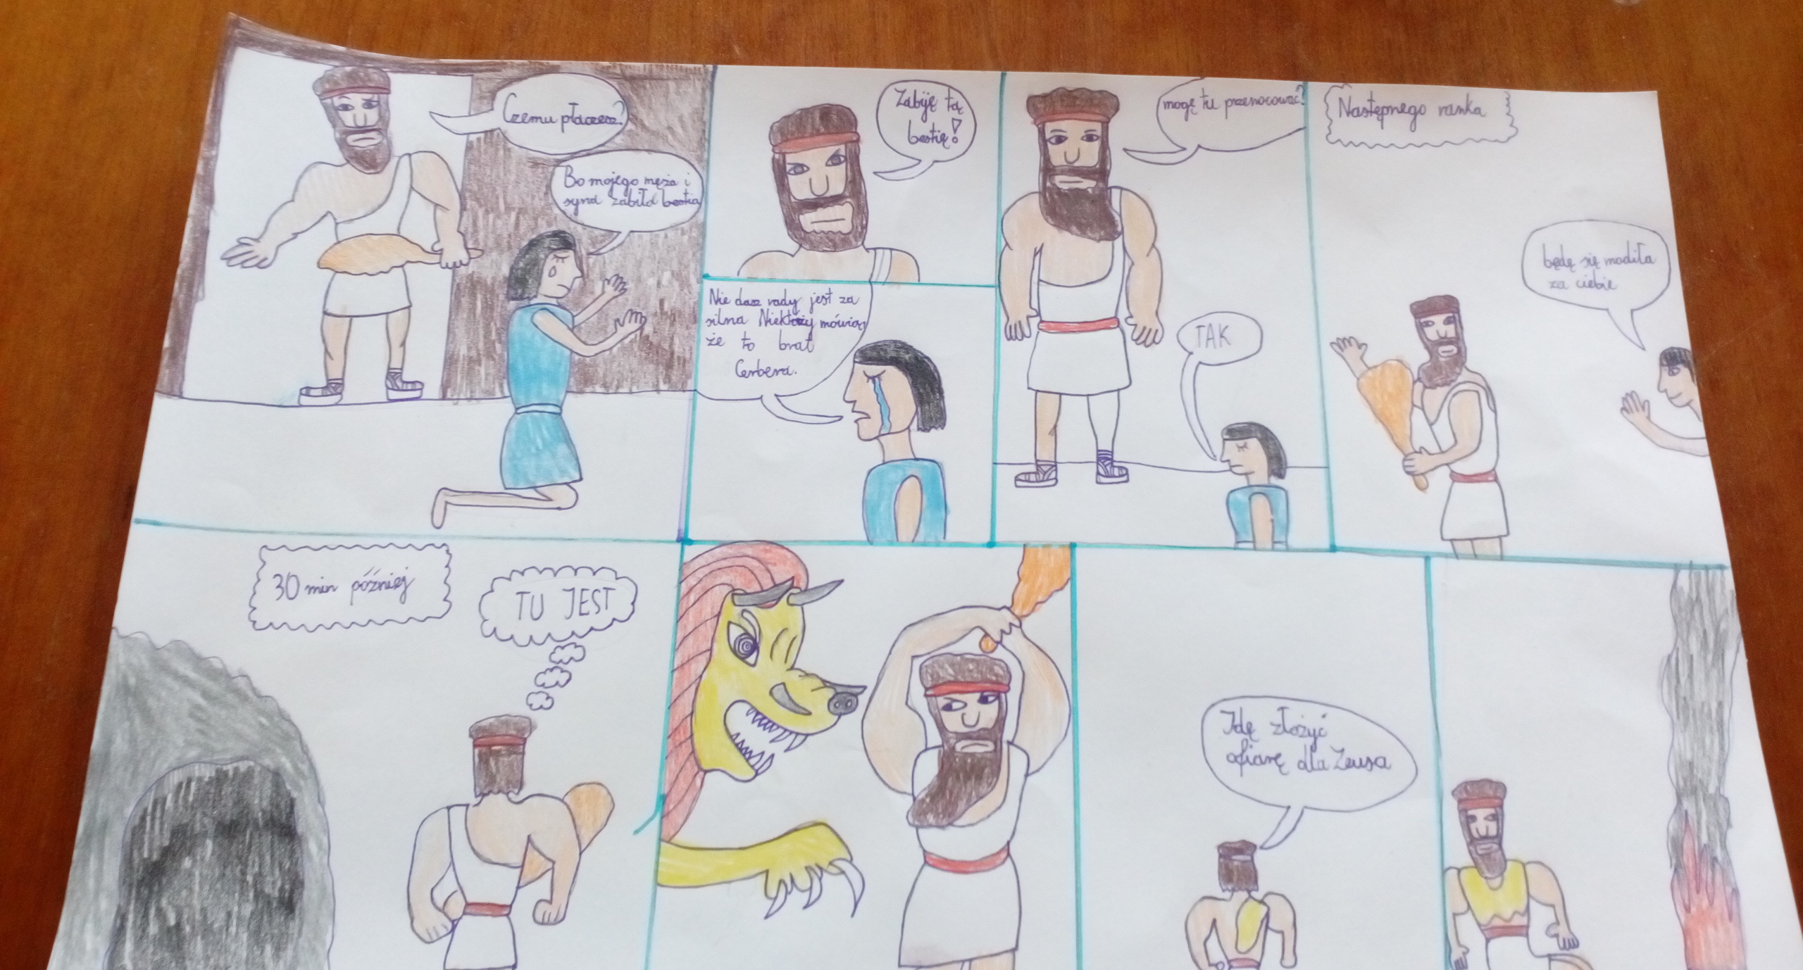

Slide 9
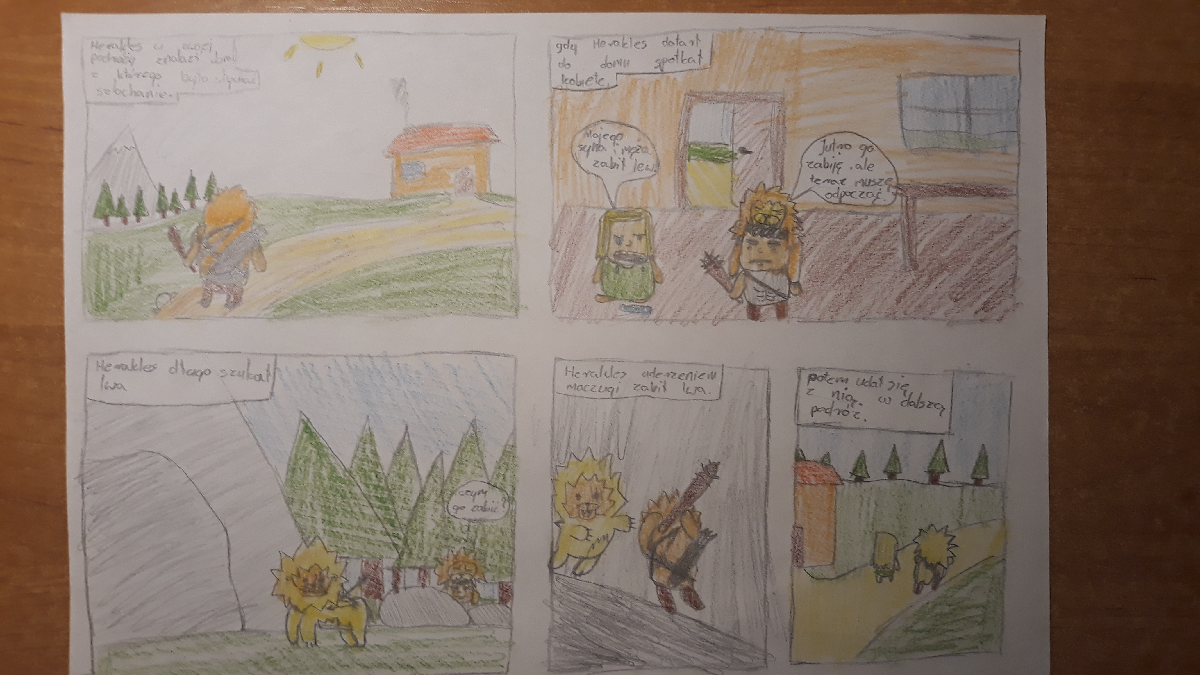

Slide 10
Mit o Syzyfie

Slide 11
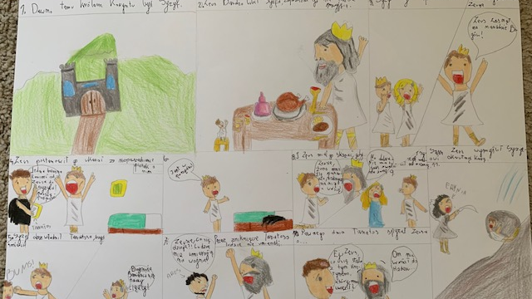

Slide 12
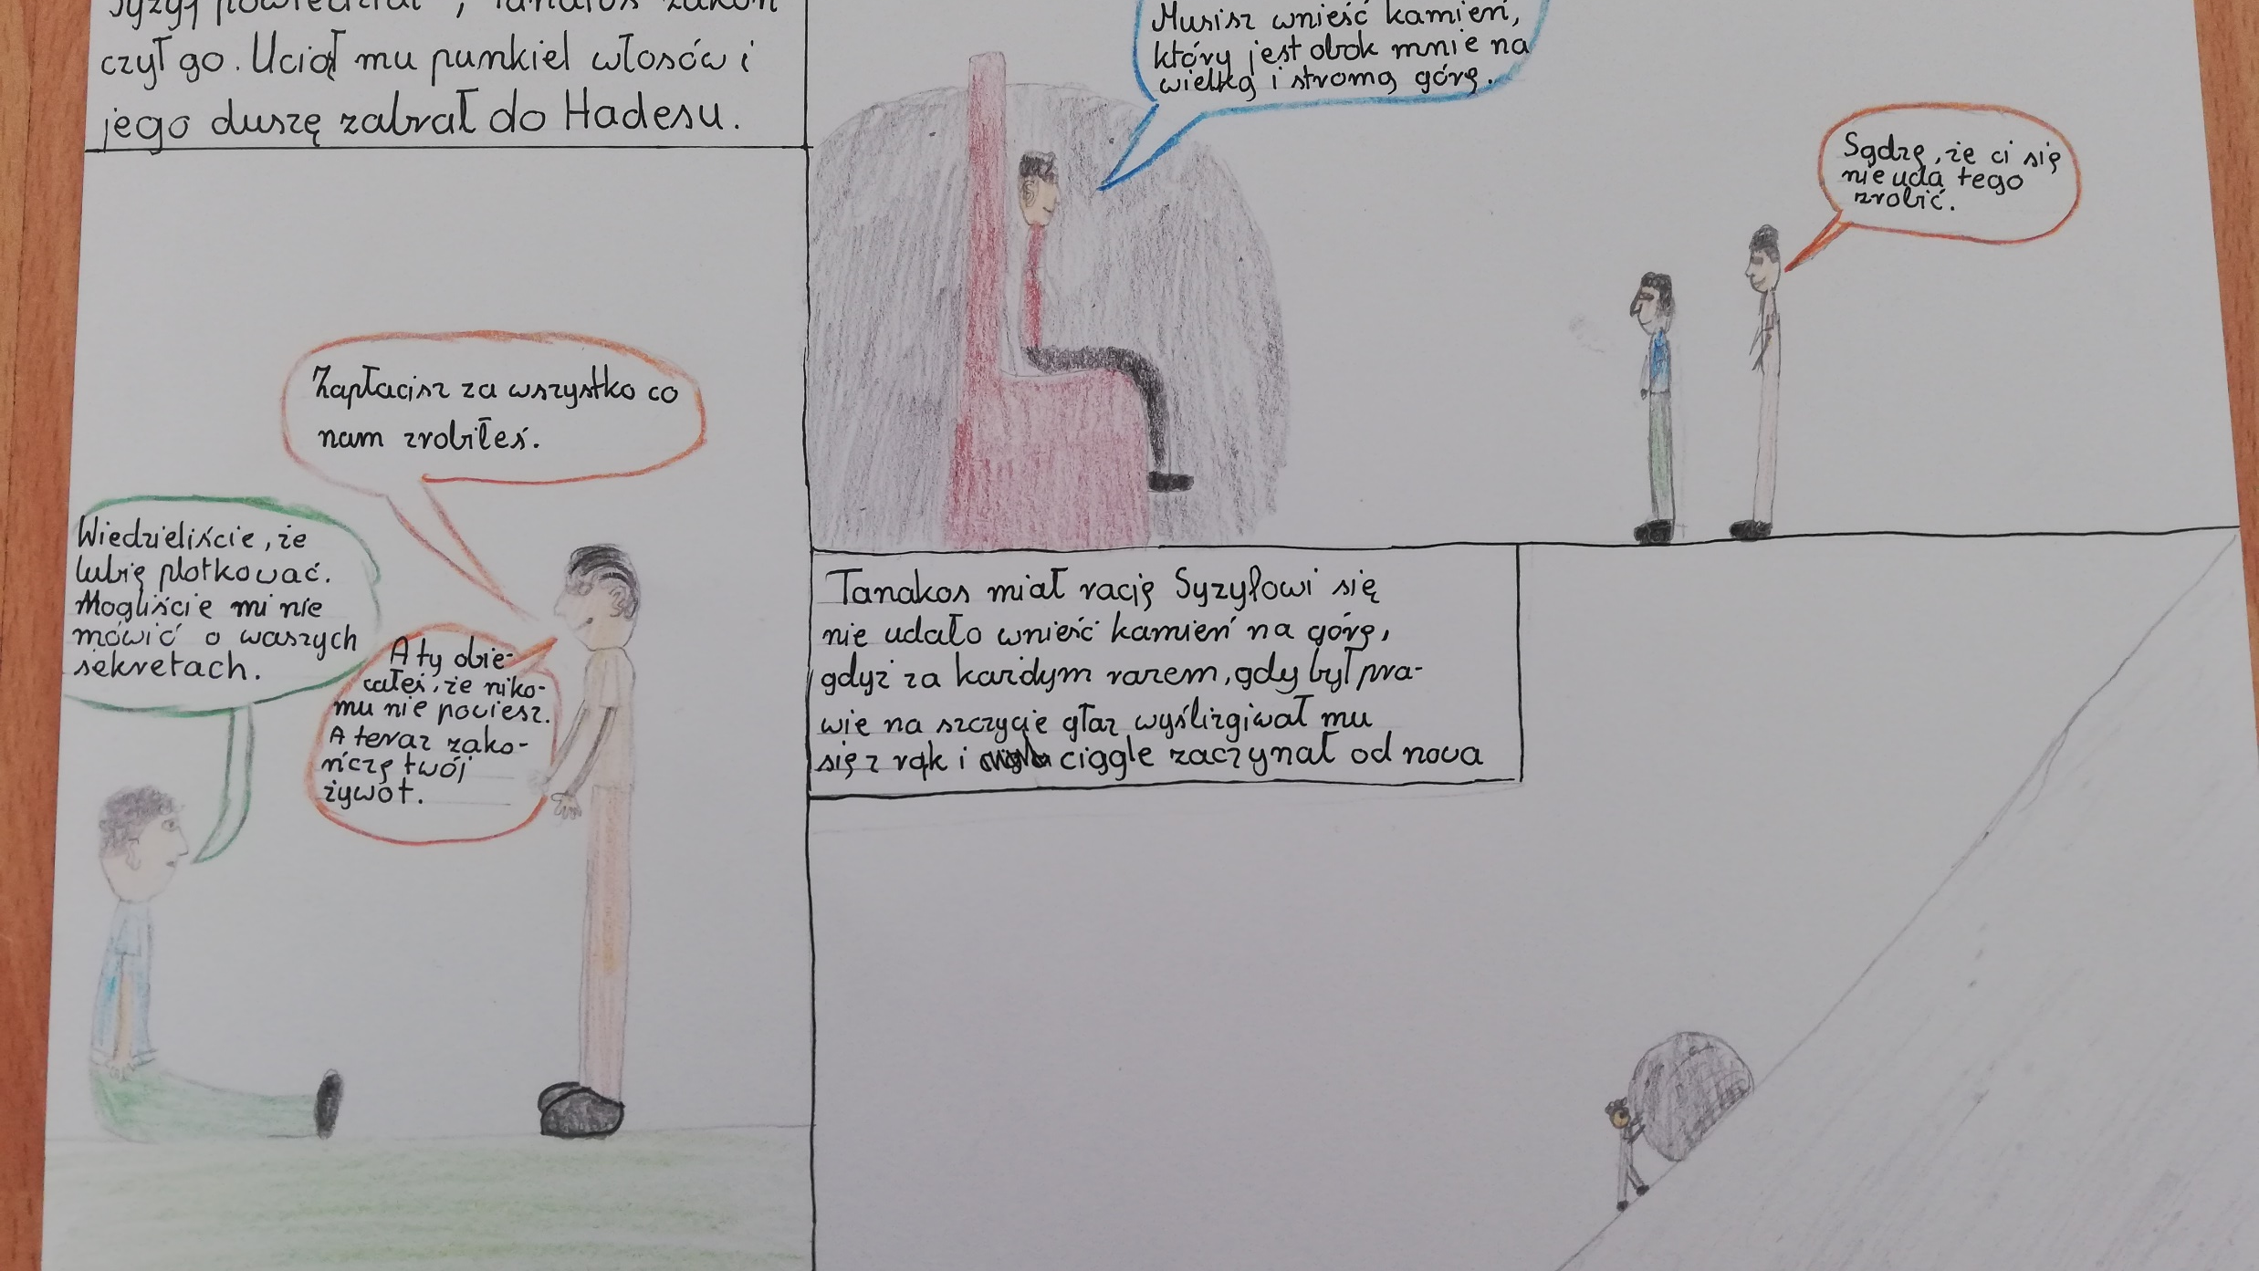

Slide 14
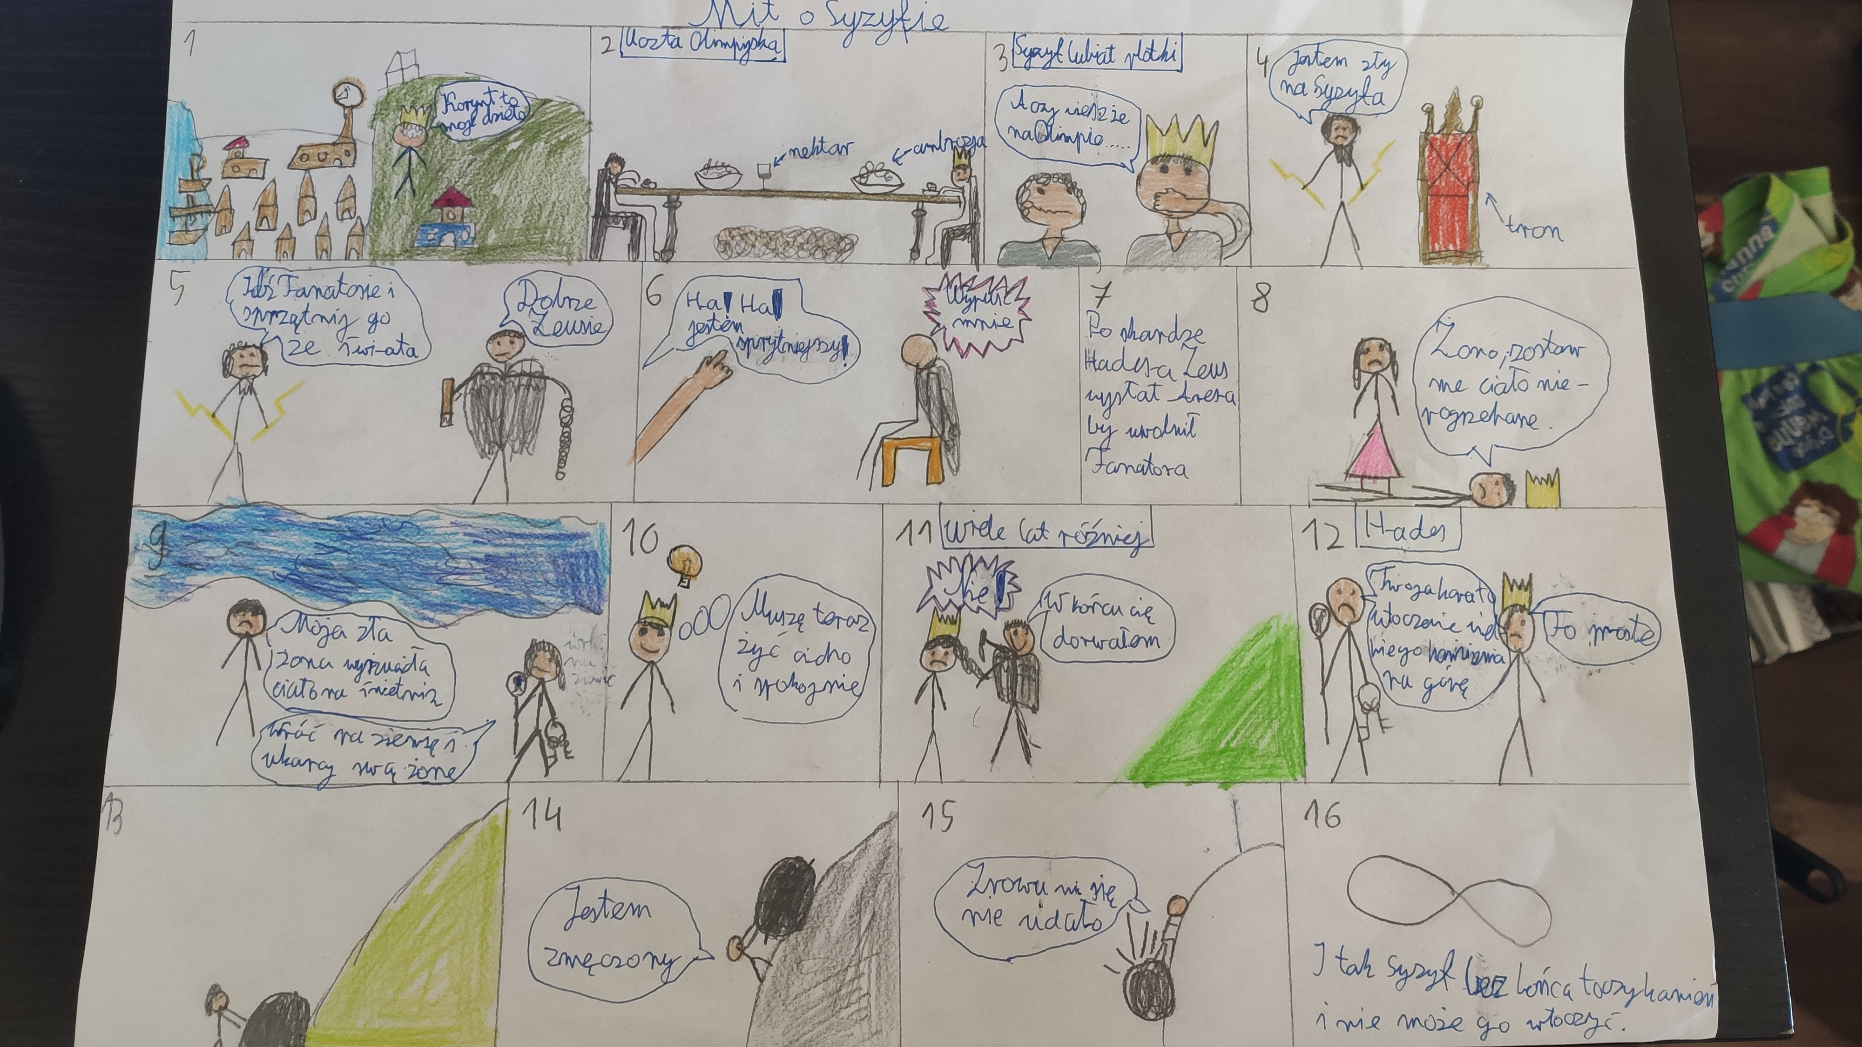

Slide 15
Prace wykonane zostały przez uczniów klasy 5f i 5g ramach zajęć z języka polskiego

Slide 16
Koniec!

